Slide 1


NHIỆT LIỆT CHÀO MỪNG QUÝ THẦY CÔ GIÁO VỀ
DỰ GIỜ THĂM LỚP 8C
Giáo viên thực hiện: Phạm Thị Liên
Quốc Oai, ngày 2 tháng 12 năm 2025

Slide 2





HĐ
NHÓM
Ghi Chú
HĐ
CẶP ĐÔI
HĐ
CÁ NHÂN

Slide 3

– Nhận biết được dấu hiệu để một hình bình hành là hình thoi
– Giải thích được tính chất về đường chéo của hình thoi.
Mục tiêu cần đạt
A. KIẾN THỨC
A. KIẾN THỨC
- Năng lực tự học,
- Chăm chỉ
- Năng lực giao tiếp và hợp tác
- Trung thực
- Năng lực tư duy và lập luận toán học
- Trách nhiệm
- Năng lực sử dụng công cụ và phương tiện học toán
B. KỸ NĂNG
C. THÁI ĐỘ

Slide 4



01
MỞ ĐẦU

Slide 5


HÌNH THOI LÀ HÌNH NHƯ THẾ NÀO?

Slide 6
02
HÌNH THÀNH KIẾN THỨC

Slide 7

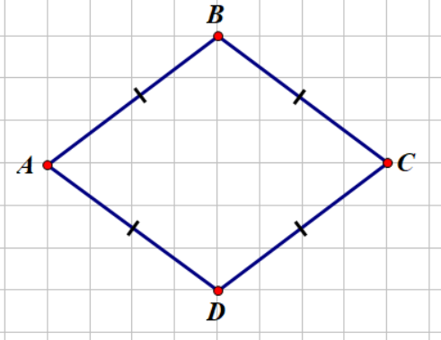
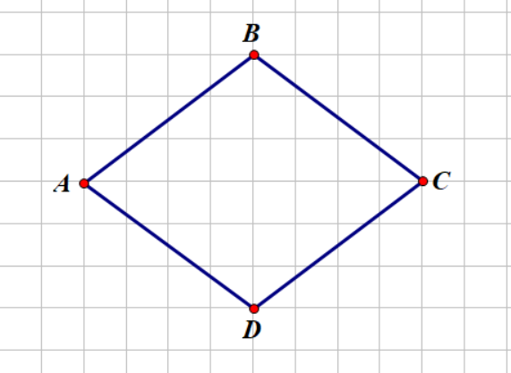

Tiết 18. §6. HÌNH THOI
I. Định nghĩa
Quan sát hình vẽ (hình 56/SGK), so sánh các cạnh của tứ giác ?
Hình thoi là tứ giác có 4 cạnh bằng nhau.
.

Slide 8

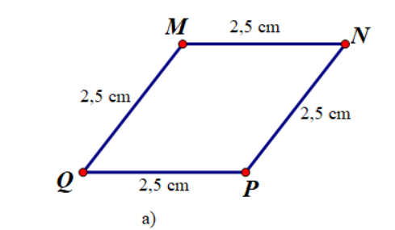
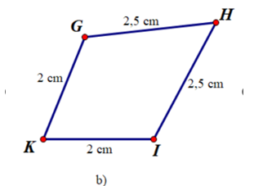
Tiết 18. §6.HÌNH THOI
I. Định nghĩa:
Hình thoi là tứ giác có 4 cạnh bằng nhau.
Ví dụ 1.
Quan sát hình 57, cho biết tứ giác nào là hình thoi? Vì sao?
Giải
Vì
Giải
nên tứ giác là hình thoi.
Vì
nên tứ giác không là hình thoi.

Slide 9

Tiết 18. §6. HÌNH THOI
II. Tính chất
Hoạt động 2:
Cho hình thoi có hai đường chéo và cắt nhau tại .
a/ Hình thoi có là hình bình hành không?
b/ Hai đường chéo và có vuông góc
với nhau không?
c/ và có bằng nhau không? Tia có
Phải là tia phân giác của hay không?

Slide 10
Tiết 18. §6. HÌNH THOI
II. Tính chất
Hoạt động 2:
Giải
a)Xét tứ giác có:
(giả thiết )
(giả thiết )
Do đó tứ giác là hình bình hành
b) Vì tứ giác là hình bình hành
nên và cắt nhau tại là trung điểm
của mỗi đường.
b) Xét có ( giả thiết)
cân tại có là đường trung
tuyến đồng thời là đường cao
tại

Slide 11
Tiết 18. §6. HÌNH THOI
II. Tính chất
Hoạt động 2:
Giải
c)Xét và có:
(giả thiết)
(giả thiết)
là cạnh chung
(hai góc tương ứng)
là phân giác của

Slide 12
Tiết 18. §6. HÌNH THOI
II. Tính chất:
Ghi nhớ: Trong một hình thoi:
a) Các cạnh đối song song
b) Các góc đối bằng nhau
c) Hai đường chéo vuông góc với nhau và cắt nhau tại trung điểm của mỗi đường.
d) Hai đường chéo là các đường phân giác của các góc ở đỉnh.
GT
Hình thoi
KL
là phân giác của
là phân giác của
là phân giác của
là phân giác của

Slide 13
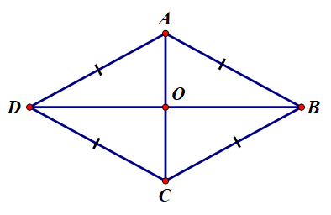

Tiết 18. §6. HÌNH THOI
II/ Tính chất:
SGK/114
Ví dụ 2 SGK: Cho hình thoi có hai đường chéo và cắt nhau tại ,
Tính độ dài của
Giải
Vì là hình thoi
Nêu tính chất của hình thoi?
và là trung điểm của hai đường chéo và
Suy ra
vuông tại .
Áp dụng định lí pytago ta có:
Do đó
hay

Slide 14
03
LUYỆN TẬP

Slide 15
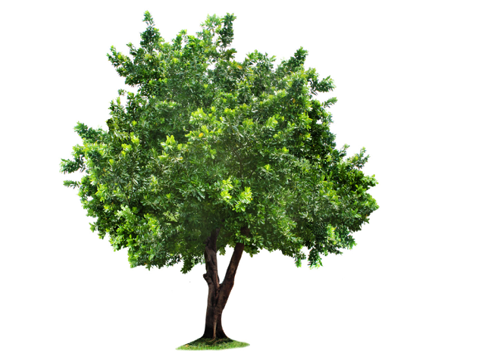



QUẢ TÁO TRI THỨC
2
5
3
4
1

Slide 16
Hình thoi không có tính chất nào dưới đây?
1
A. Hai đường chéo cắt nhau tại trung điểm của mỗi đường.
B. Hai đường chéo là các đường phân giác của các góc của hình thoi.
C. Hai đường chéo bằng nhau.
D. Hai đường chéo vuông góc với nhau

Slide 17
Hình thoi có chu vi bằng 20cm thì độ dài cạnh của nó bằng
2
A. 4 cm.
B. 5 cm..
C. 8 cm
D. 10 cm

Slide 18
Cho hình thoi có độ dài hai đường chéo là 24cm và 10cm. Tính độ dài cạnh hình thoi.
3
A. 12 cm.
B. 13 cm.
C. 14 cm.
D. 15 cm.

Slide 19
Tứ giác ABCD là hinh thoi có cạnh bằng a thì ta có thể vẽ được:
4
A. Vô số hình như thế.
B. Duy nhất một hình như thế .
C. Không vẽ được hình nào như thế
D. Hai hình như thế và chúng đối xứng nhau .

Slide 20
Trong hình thoi ABCD, đường cao xuất phát từ đỉnh A chia đôi cạnh BC.Số đo góc kề với mỗi cạnh hình thoi là:
5
A.30; 150.
B. 40, 140.
C. 50; 130.
D. 60; 120.

Slide 21
Tiết 18. §6. HÌNH THOI
Luyện tập 1 SGK/114
Cho hình thoi có .
Chứng minh là tam giác đều.
là tam giác đều
Hình thoi
GT
KL
là tam giác đều

Slide 22

Tiết 18. §6. HÌNH THOI
Luyện tập 1 SGK/114
Giải
Vì là hình thoi nên và
là phân giác của
(1)
Xét có
cân tại
(2)
Từ (1) và (2)
là tam giác đều

Slide 23
04
VẬN DỤNG

Slide 24

Em hãy nêu các hình ảnh có dạng hình thoi trong thực tế?

Slide 25
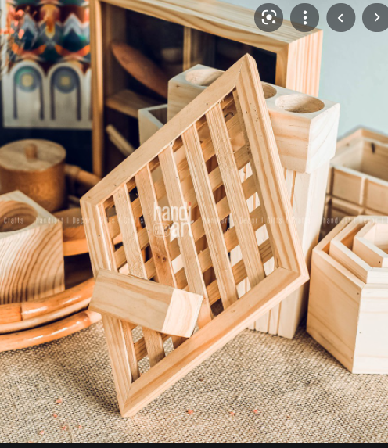

KỆ TRANG TRÍ TREO TƯỜNG
GIỎ HOA GỖ TREO TƯỜNG

Slide 26
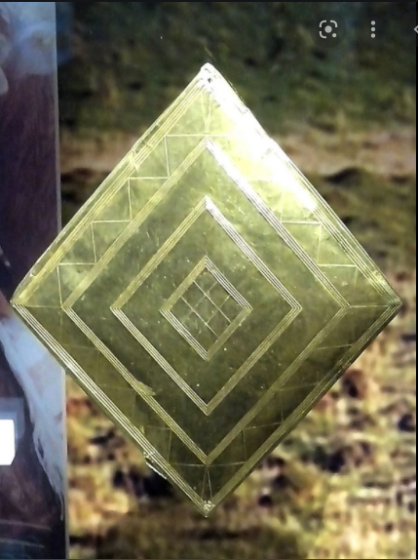
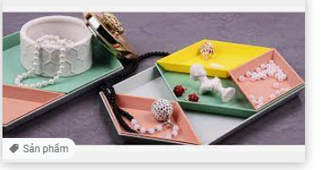
LÁ VÀNG CỔ STONEHENGE
HỘP TRANG SỨC

Slide 27
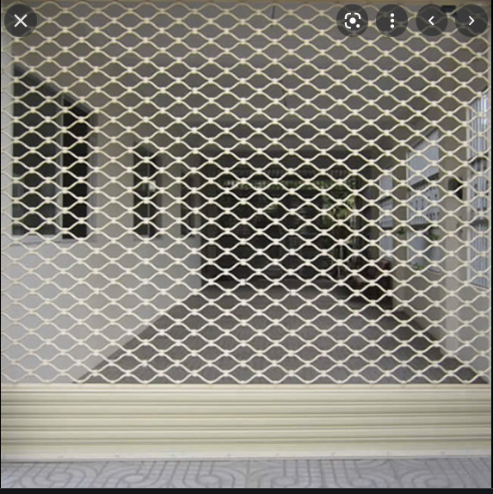

LƯỚI MẮT CÁO
HOA VĂN THỔ CẨM

Slide 28
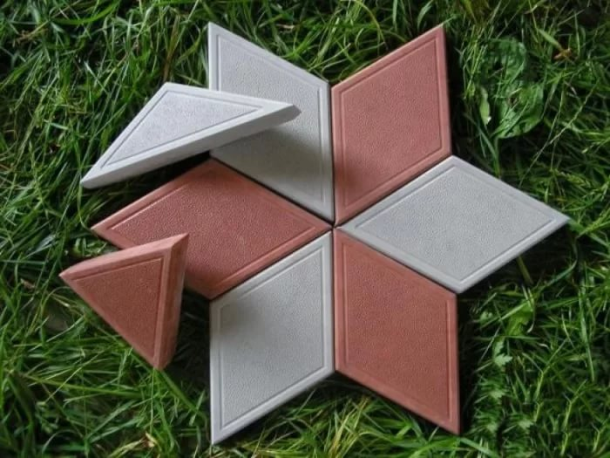
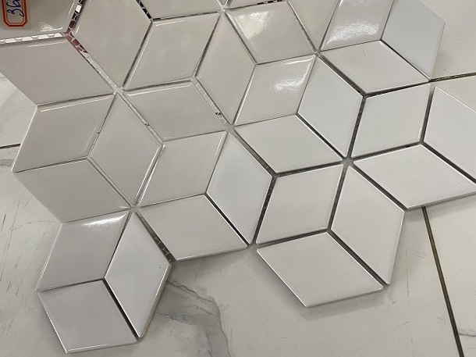
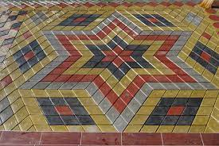
GẠCH ỐP TƯỜNG

Slide 29
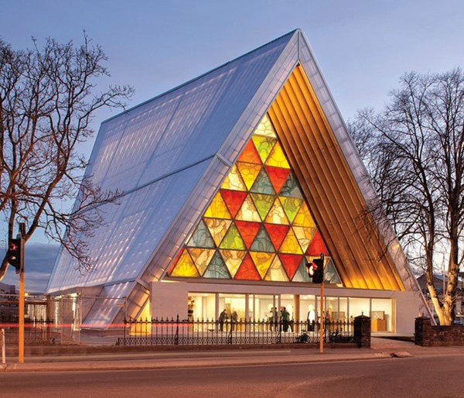
Thánh đường Cardboard ở Newzealand

Slide 30
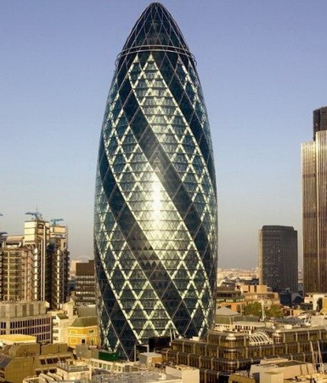
Tòa nhà 30 St. Mary Axe
thủ đô London
(Toà nhà quả dưa chuột)
Là một trong 10 công trình kiến trúc tráng lệ nhất thế giới.

Slide 31
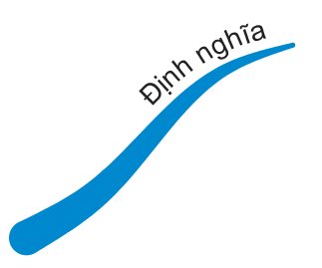

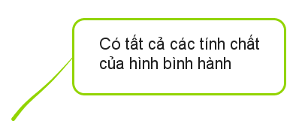


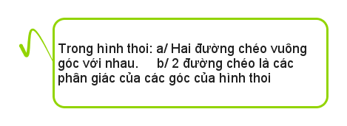



Slide 32

1
Học thuộc định nghĩa, tính chất.
HƯỚNG DẪN VỀ NHÀ
Làm bài tập trong SGK
2

